Slide 1

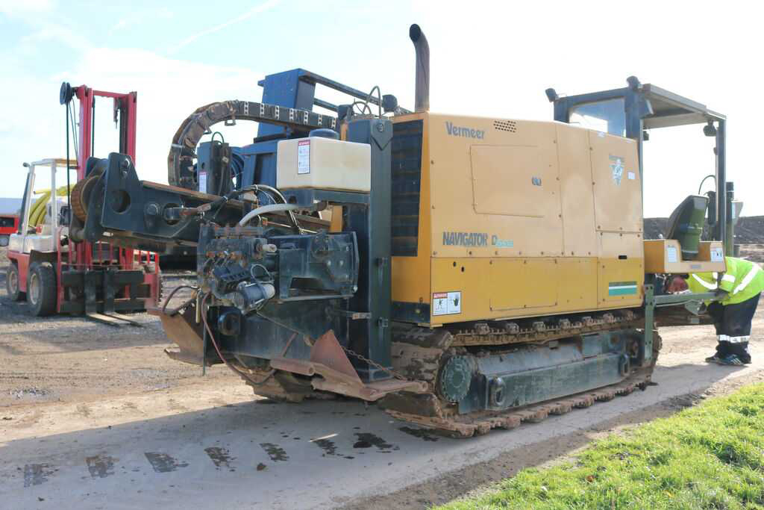
تقنية الدفع النفقي

Slide 2

الدفع النفقي
الفكرة العامة لتقنية الدفع النفقي
هي تقنية هندسية متطورة تستخدم لدفع الأنابيب أو العناصر الهيكلية الاخري تحت الارض لمسافة أفقية دون الحاجة الي الحفر المفتوح . هذة التقنية تستخدم علي نطاق واسع في العديد من المشاريع الهندسية مثل :-
مشاريع البنية التحتية : لتمديد خطوط الانابيب والصرف الصحي والكابلات تحت الطرق والمباني القائمة
مشاريع النقل : لبناء الانفاق والتقاطعات تحت الأرض
مشاريع المياة : لنقل المياة الخام والمعالجة .

Slide 3

مكونات عملية الدفع النفقي
ألة الدفع : وهي الألة الرئيسية المسؤولة عن دفع العنصر المراد دفعة
العنصر الدافع : المواسير أو الهيكل الذي يتم دفعة
التحكم والتوجية : المكان الذي يتم فية إطلاق الدليل والتوجية أثناء الدفع
غرفة الإستقبال : المكان الذي يتم فية إستقبال الدليل بعد التوجية
جهاز التوجية : لعمل توجية لرأس الدليل للمكان المستهدف .
سائل الدفع : يستخدم لتسهيل عملية الدفع وتقليل الإحتكاك

Slide 4
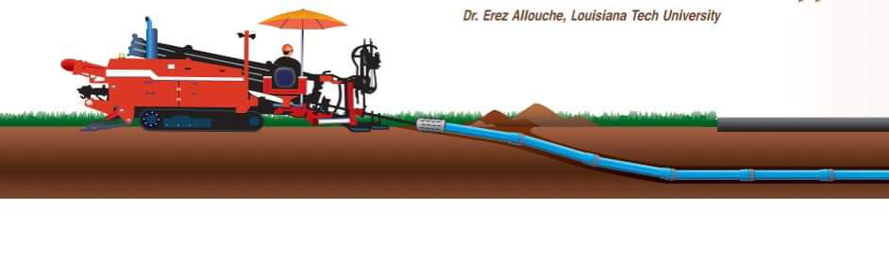
طريقة العمل
المرحلة الاولي
الدفع / الحفر DRILLING
تقوم الماكينة بتوجية درجة ميل زواية الدفع عن طريق رأس مركبة علي قضبان حديدة خاصة تركب مع بعضها بسن قلاووز في المسار المحدد الذي يتم التحكم فية عن طريق جهاز الدفع والتوجية حتى الوصول الى الجانب الاخر
المرحلة الثانية
السحب / التركيب PULLBACK
يتم فك راس الحفر وتركيب رأس مخرطة Back Reamer قطرها الخارجي بنفس قطر الماسورة الخارجي والتى تقوم بعمل حفر وتوسعة مسار عملية الدفع ثم يتم تثبيت حلقة ربط مع راس المخرطة لربطها مع جلبة تثبت الماسورة البولي ايثيلين المطلوب تمديدها ثم تقوم ماكينة بسحب القضبان مرة أخري عكس اتجاة الدفع وفط القضبان بالتتالي مع تقدم عملية السحب حتى يتم سحب الماسورة بالكامل
صورة توضيحية

Slide 5
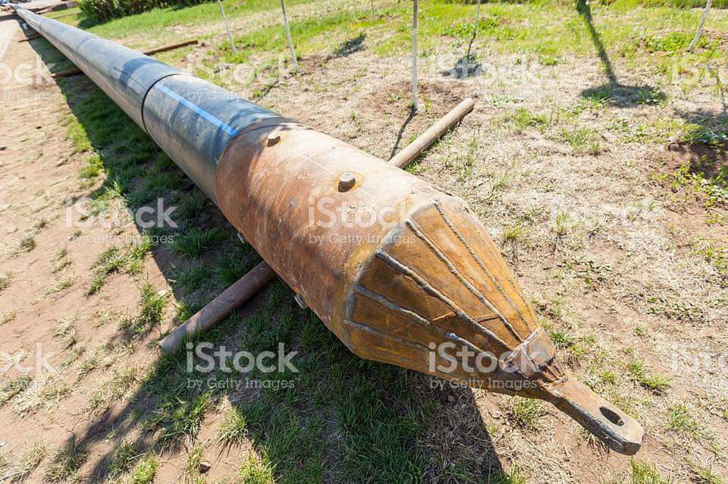
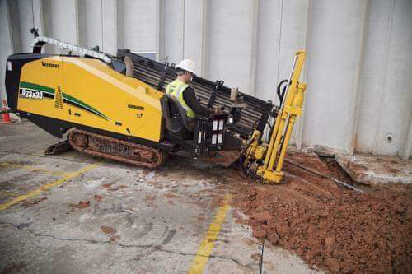
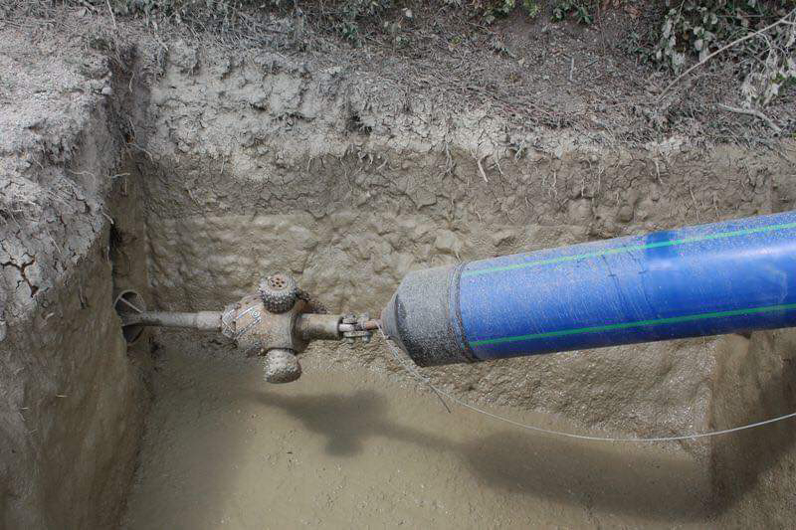
صور توضيحية لمكونات منظومة الدفع النفقي

Slide 6
مزايا الدفع النفقي
تقدم تقنية الدفع النفقي حلا لأعمال البنية التحتية حيث تتميز
تقليل الإضرابات : لا يتطلب حفر مفتوح واسع النطاق مما يقلل من التأثير علي البيئة والمرافق القائمة .
السلامة : يقلل من مخاطر الحوادث مقارنة بالحفر المفتوح
سرعة التنفيذ : يمكن تنفيذ المشاريع في وقت أقصر
مرونة التطبيق : يمكن استخدامة في مختلف الظروف الجيولوجية

Slide 7
استخدامات تقنية الدفع النفقي في مشاريع الشركة
قامت شركة أية دي إم للمشروعات الهندسية بإستخدام تقنية الدفع النفقي لبعض الاعمال المطلوب إنجازها في مشاريع الشركة
مشروع أعمال صرف صحي قرية الغلايسة
حيث تم تمديد مواسير من البولي ايثيلين أقطار 630 مم تحت الممرات المائية والطرق الرئيسية بأطوال مختلفة
مشروع أعمال صرف صحي قرية البصراط
حيث تم تمديد مواسير من البولي ايثيلين أقطار 250 مم و 315 مم تحت مواسير نقل المياة ومسارات كابلات الكهرباء وكابلات الإتصالات
مشروع أعمال صرف صحي قرية السري
حيث تم تمديد مواسير من البولي ايثيلين أقطار 500 مم لتجنب تأثير الحفر على المباني السكنية
مشروع أعمال صرف صحي قرية جزيرة الفرس
حيث تم تمديد مواسير من البولي ايثيلين أقطار 250 مم لتجنب تأثير الحفر على المباني السكنية .

Slide 8
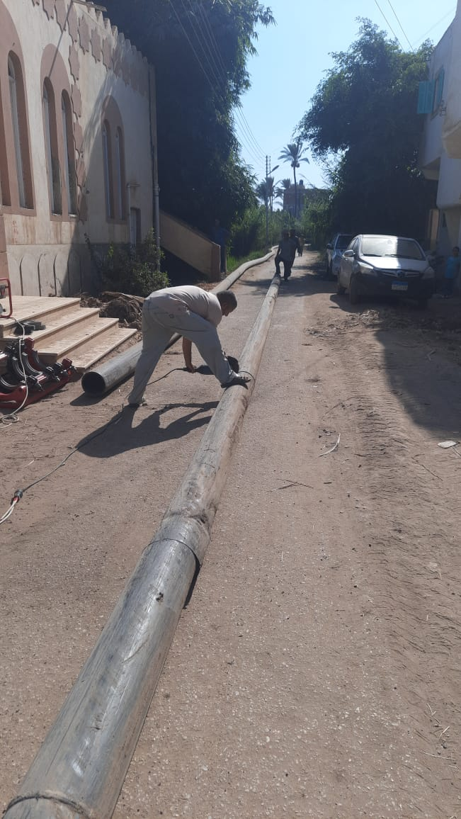
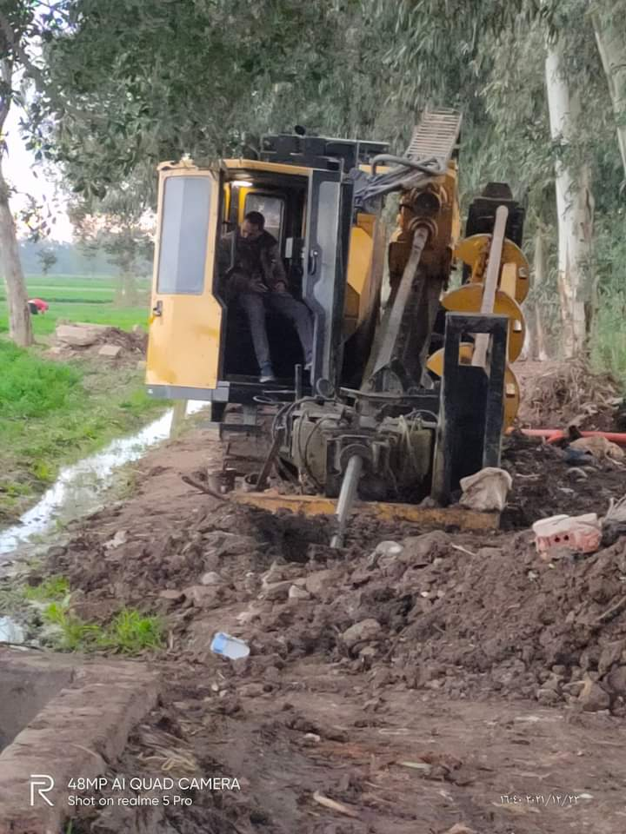
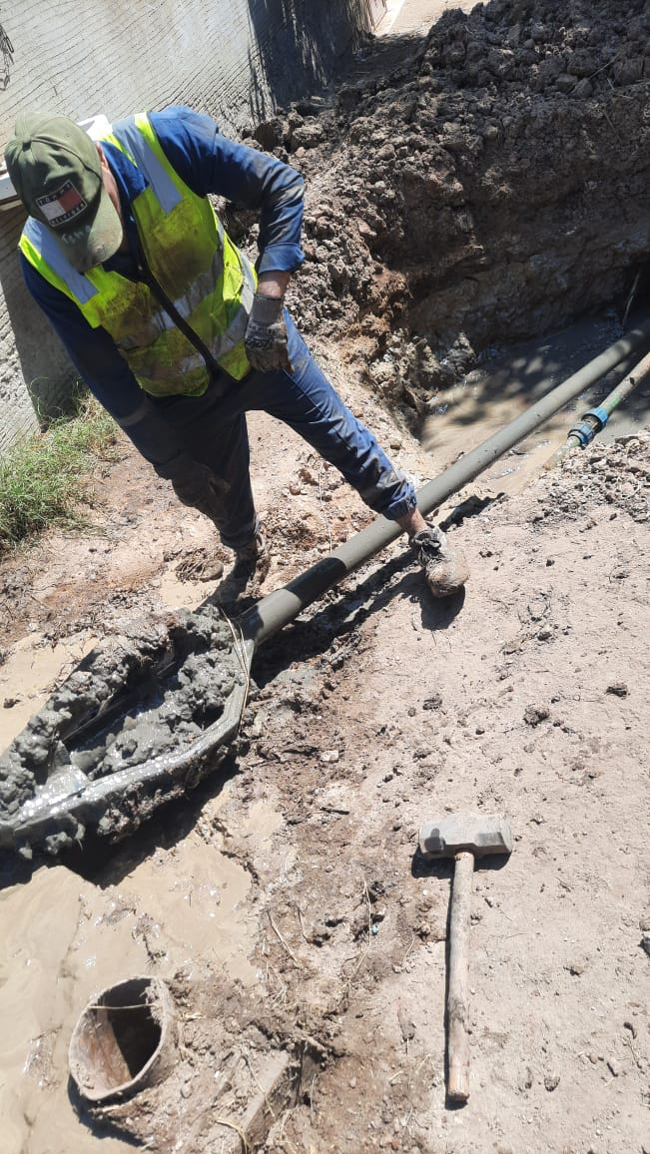
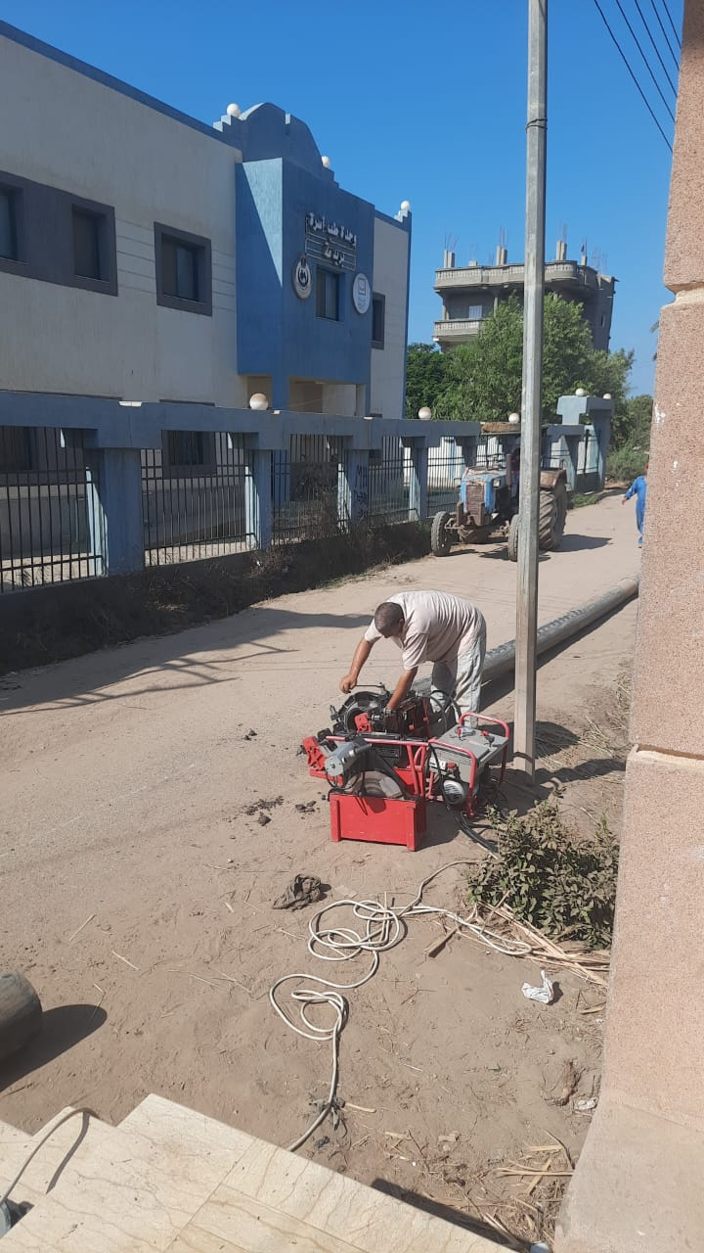
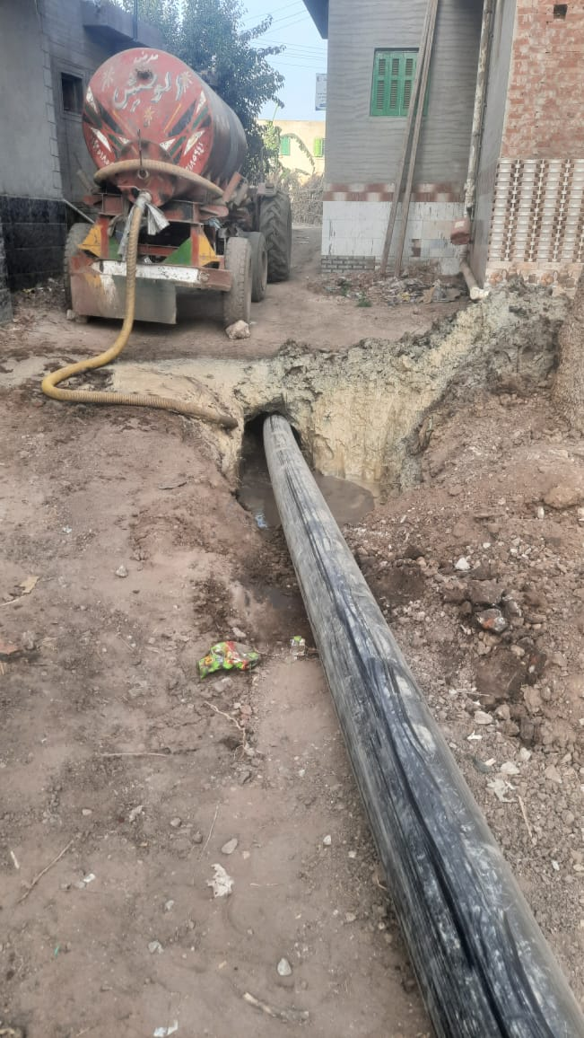
صور لاعمال الدفع النفقي التى قامت الشركة بتنفيذها

